Slide 1
Профилактика плоскостопия в детском саду
Подготовила инструктор по ФК
Федорова А.с.

Slide 2
Что такое плоскостопие?
Плоскостопие – одно из самых распространенных заболеваний опорно-двигательного аппарата у детей.
Это деформация стопы с уплощением ее свода (у детей обычно деформируется продольный свод, из-за чего подошва становится плоской и всей своей поверхностью касается пола).

Slide 3
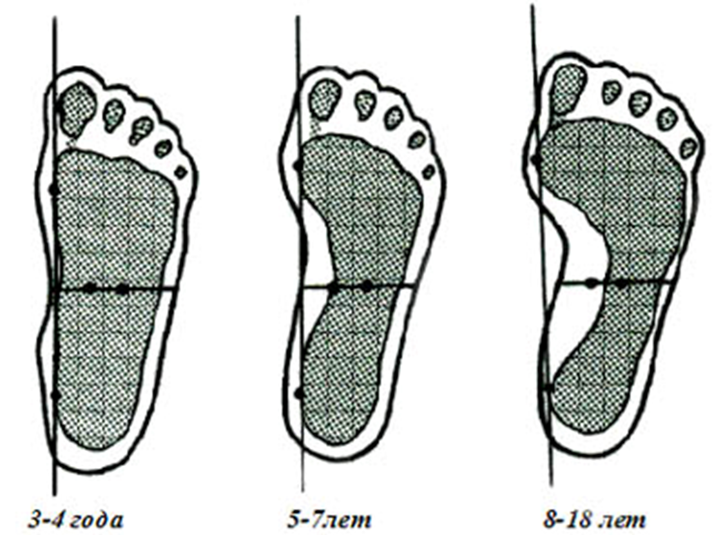
«Эволюция» развития стопы человека от детского возраста к совершеннолетию, когда проблемы становятся более ощущаемы, нежели на ранних стадиях заболевания. Жировая подушечка на стопе у детей раннего возраста вводит или успокаивает родителей, часть из которых идет с волнением к ортопеду, другая- спокойно ждет развития стопы с взрослением и ростом ребенка.

Slide 4
Формирование детской стопы
У детей до 2-х лет наблюдается физиологическое плоскостопие, т.е. практически отсутствует свод стопы. Это абсолютно нормально, ведь у малышей костная ткань мягкая и эластичная, в ней еще мало минеральных веществ, придающих прочность, да и мышечная система до конца не развита. Когда ребенок начинает вставать на ножки и делать первые шаги (7-12 месяцев), в роли амортизатора выступает «жировая подушечка» на подошве, из-за которой детские ступни такие пухленькие.

Slide 5
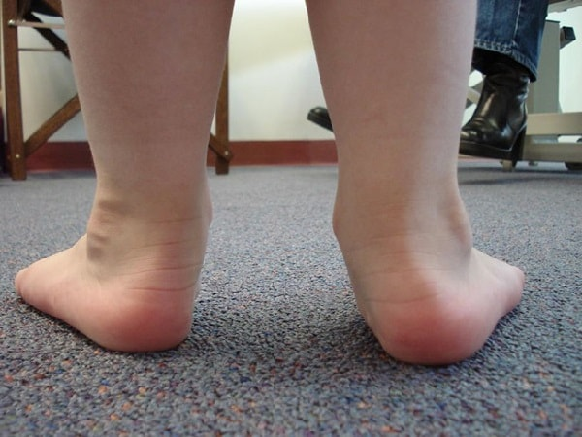
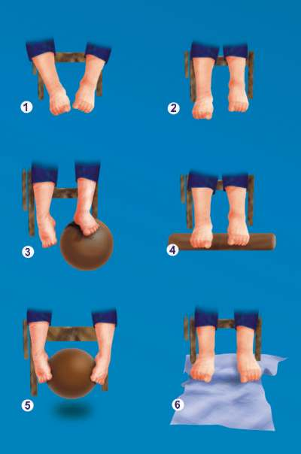
К 2-3 годам кости становятся более прочными, крепнут связки и мышцы, и стопа начинает приобретать «взрослую» форму. Ребенок теперь хорошо стоит на ногах и может совершать долгие пешие прогулки.
Процесс формирования стопы продолжается до 5-6 лет. Только после этого возраста можно с определенностью говорить о наличии или отсутствии плоскостопия у ребенка.

Slide 6
Причины плоскостопия у детей
лишний вес;
рахит;
травмы стопы;
врожденная слабость
мышц и связок стопы;
паралич мышц ног.

Slide 7
Признаки плоскостопия
быстрая утомляемость ног;
к вечеру возможное появление отека стоп, которого не будет утром;
ноющие боли при стоянии или ходьбе в голенях и стопах;
быстрое изнашивание внутренней стороны подошвы;
ребенок ходит с широко наставленными ногами, слегка сгибая ноги в коленях, развернув стопы;
стопа имеет неправильную форму или становится шире;
врастание ногтей пальцев ног в кожу;
искривление пальцев ног;
появление мозолей.

Slide 8
10 факторов развития плоскостопия
Недоразвитие мышц стопы;
Слабость мышечно-связочного аппарата стопы, может быть в результате рахита;
Большие физические нагрузки;
Излишний вес;
Длительное пребывание в постели (в результате болезни);
Ношение неправильно подобранной обуви;
Косолапость;
Х-образная форма ножек;
Травмы стопы, голеностопного сустава, лодыжки;
Наследственная предрасположенность.

Slide 9
Упражнения по профилактике плоскостопия
Ходьба:
на месте, не отрывая носки от пола;
на носках, в приседе на носках, в полуприседе;
на пятках;
перекатом с пятки на носок;
на внешней стороне стопы;
приставным шагом по:
-обручу
-палке, веревке, канату
-ребристой дорожке
по кочкам;
по ребристой дорожке, по упаковке от яиц;
по сенсорным дорожкам (в группе);
на ходунках.
Прокатывание предметов ногами(подошвами):
на счетах;
игольчатых мячиков;
палочек;
мелких шариков.
Собирание пальцами ног:
шишек;
мелких игрушек (от Киндера).
Самомассаж:
ежиками;
шишками.

Slide 10
СПАСИБО ЗА ВНИМАНИЕ!
Желаем всем здоровья!

